Slide 1
বিসমিল্লাহির রাহমানির রাহীম
আজকের ক্লাসে সবাইকে স্বাগতম

Slide 2
পরিচিতি
ইমদাদুল হক
সহকারী মৌলভী
দাউদপুর বানাইল আলিম মাদরাসা
বানাইল,তাড়াইল, কিশোরগঞ্জ।

Slide 3
পাঠ পরিচিতি
শ্রেণী-সপ্তম
বিষয়-আকাইদ ও ফিকহ
অধ্যায়-তৃতীয়
পাঠ-দ্বিতীয়
সময়-৪৫মিনিট
তারিখ-১৫/০৭/২০২০

Slide 4
আমরা একটি ভিডিও দেখি
ভিডিওতে তোমরা কি দেখলে ?

Slide 5
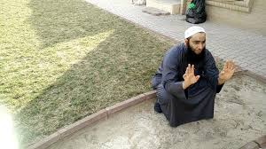
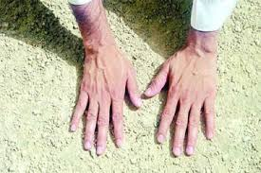
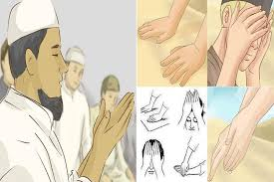
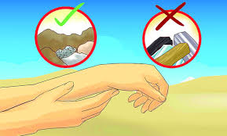
আমরা ছবিগুলি দেখি
এগুলি তায়াম্মুমের বিভিন্ন দৃশ্য

Slide 6
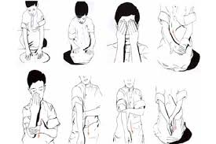
আজকের পাঠ
তায়াম্মুম কী?তায়াম্মুম এর ফরজ,সুন্নত ও তা ভঙ্গের কারণ সমূহের বর্ণনা ।

Slide 7
শিখনফল
এ পাঠ শেষে শিক্ষার্থীরা...
তায়াম্মুমের অর্থ বলতে পারবে
তায়াম্মুমের ফরজগুলি লিখতে পারবে
তায়াম্মুমের সুন্নতসমূহ ব্যাখ্যা করতে পারবে
তায়াম্মুম ভঙ্গের কারণসমূহ বিশ্লেষণ করতে পারবে

Slide 8
তায়াম্মুমের অর্থ
তায়াম্মুম আরবি শব্দ । এর আভিধানিক অর্থ ইচ্ছা করা, সংকল্প করা ।
ইসলামি শরিয়তের পরিভাষায় তায়াম্মুম বলা হয়,
পবিত্র মাটি দ্বারা পবিত্র হওয়ার নিয়তে মুখমণ্ডল ও উভয় হাত কনুইসহ মাসেহ করা ।

Slide 9
তায়াম্মুমের ফরজ
তায়াম্মুমের ফরজ ৩টি। যথা-
পবিত্রতা অর্জনের নিয়ত করা
উভয় হাত পবিত্র মাটিতে মেরে তা দ্বারা সমস্ত মুখমণ্ডল মাসেহ করা
উভয় হাত পাক মাটিতে মেরে প্রথমে বাম হাত দ্বারা ডান হাত পরে ডান হাত দ্বারা বাম হাত কনুইসহ মাসেহ করা

Slide 10
তায়াম্মুমের সুন্নত সমূহ
০১-তায়াম্মুমের শুরুতে বিসমিল্লাহ পড়া
০২-তারতিব ঠিক রেখে তায়াম্মুম করা
০৩-পাক মাটির উপর হাতের তালু মারা
০৪-হাত মাটিতে মারার পর ঝেড়ে ফেলা
০৫-হাত মারার সময় আঙ্গুলগুলো প্রসারিত রাখা
০৬-কমপক্ষে তিন আঙ্গুল দিয়ে চেহারা ও হাত মাসেহ করা
০৭-চেহারা মাসেহ করার পর দাঁড়ি খিলাল করা

Slide 11
তায়াম্মুম ভঙ্গের কারণ
০১-যে সব কারণে অজু নষ্ট হয় সে সব কারণে তায়াম্মুমও নষ্ট হয়।
০২-পানি না পেয়ে তায়াম্মুম করে থাকলে পানি পাওয়া মাত্রই তা নষ্ট হয়ে যাবে
০৩-রোগের কারণে তায়াম্মুম করে থাকলে রোগ সারার সাথে সাথে তা নষ্ট হয়ে যাবে
০৪-পানি আনতে ভয়ের কারণে তায়াম্মুম করে থাকলে ভয় দূর হওয়া মাত্রই তা নষ্ট হয়ে যাবে
০৫-অজু ও গোসলের এক তায়াম্মুম করে থাকলে অজুর তায়াম্মুম নষ্ট হলে গোসলের তায়াম্মুম নষ্ট হবেনা।
তবে অন্য কোন কারণে গোসল ফরজ বা ওয়াজিব হলে গোসলের তায়াম্মুমও নষ্ট হয়ে যাবে।

Slide 12
যে সব বস্তু দ্বারা তায়াম্মুম বৈধ
পবিত্র মাটি
বিলাতি মাটি
গেরু মাটি
চুনাপাথর
বালু
পাথর
সুরমা
হরিতাল

Slide 13
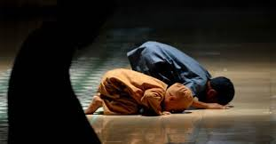
একক কাজ
তায়াম্মুমের সুন্নত সমূহ খাতায় লিখ।

Slide 14
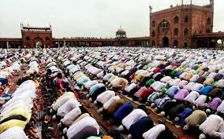
জোড়ায় কাজ
তোমরা একে অপরকে তায়াম্মুম করে দেখাও

Slide 15
মূল্যায়ন
তায়াম্মুমের শাব্দিক অর্থ কী?
তায়াম্মুমের ফরজ কয়টি?
কোন কোন বস্ত দ্বারা তায়াম্মুম বৈধ

Slide 16
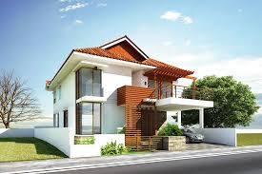
বাড়ীর কাজ
তায়াম্মুম ভঙ্গের কারণ সমূহ খাতায় লিখবে

Slide 17
খোদা হাফেজ

